Slide 1
LE SYSTEME NERVEUX.
ANATOMIE & PHYSIOLOGIE DU SYSTEME NERVEUX.
Hakim Belghiti MD - PhD
Unité de Nutrition Clinique
Hôpital Militaire d’Instruction Mohammed V - Rabat -
hakbelg@yahoo.fr

Slide 2
Sommaire :
Introduction
Le système nerveux :
- La cellule nerveuse
- Les centres nerveux et les nerfs,
- L’Influx nerveux et sa propagation
Les récepteurs et le système nerveux sensitif
Le système nerveux moteur :
la commande des muscles squelettiques
le système nerveux autonome
Les niveaux de commande et d’intégration
Le contrôle nerveux des différentes fonctions :
- les muscles squelettiques :
le mouvement réflexe,
le réflexe d’extension,
le réflexe de flexion,
le réflexe d’extension croisée,
les réflexes proprioceptifs,
L’équilibration et la posture,
Le tonus musculaire,
Le mouvement volontaire,
Le mouvement automatique
Les fonctions automatiques
régulation de la respiration,
régulation du fonctionnement de l’appareil circulatoire
Autres fonctions
Le contrôle hormonale
Conclusion

Slide 3
INTRODUCTION :
Principes fondamentaux : l’anatomie consiste à décrire les structures de l’organisme, la physiologie en étudie le mécanisme de fonctionnement normal.
L’organisme humain est un ensemble d’appareils qui ont pour but :
- de le maintenir en vie,
- de le développer,
- de le reproduire au sein du milieu environnant.
Un appareil est une association d’organes assurant une même fonction.

Slide 4
INTRODUCTION :
Un organe est un ensemble de tissus différents qui ont le même rôle.
Le tissu est l’association d’une multitude de cellules qui concourent à la même fonction.
La cellule est l’unité de base de tout être vivant. Elle est le reflet de son organisme, possédant les mêmes propriétés biologiques.

Slide 5
INTRODUCTION :
La cellule est composée essentiellement d’eau : représentant 70% du poids de l’homme (98% chez la méduse…) mais également de corps élémentaires tels l’oxygène, l’azote, le carbone…le sodium, le potassium, le calcium, le phosphore qui se regroupent en :
molécules organiques : protides, lipides, glucides
molécules minérales : chlorure de sodium, bicarbonates …..

Slide 6
INTRODUCTION :
Fonction de relation : La première fonction est de se maintenir en vie face au milieu extérieur mais également de maintenir des contacts, d’échanger des informations, de régir en fonction des messages reçus?
- L’appareil locomoteur : C’est l’appareil qui nous met en contact direct avec le milieu, il s’organise autour d’une charpente, d’un moteur, d’un système de commande et d’un système d’information. Ce sont les os, les articulations, les muscles..

Slide 7
INTRODUCTION :
- L’appareil de commande : sans lui, nous ne pourrions avoir de relation avec le milieu environnant, il ajuste la réponse de notre organisme par rapport au milieu extérieur mais également par rapport à l’organisme lui-même.
Il regroupe deux grands systèmes :
Le système nerveux central (S.N.C),
Le système nerveux autonome appelé encore système nerveux végétatif (S.N.A ou S.N.N.V.),
Le second étant en liaison et plus ou moins sous la dépendance du premier (S.N.C.),
Le S.N.C. et le S.N.A sont également en relation étroite avec un troisième système de commande :
Le système hormonale.

Slide 8
INTRODUCTION :
L’appareil sensoriel : il regroupe l’ensemble des récepteurs sensitifs très spécialisés qui nous fournissent, par l’intermédiaire de cinq sens : l’ouïe, la vue, le toucher, le goût, l’odorat, une perception précise du milieu environnant.
l’oreille : elle assure deux fonctions : l’ouïe et l’équilibration….
l’œil : l’organe de la vision,
le toucher : il nous renseigne sur nos contacts avec les éléments extérieur,
Le goût : nous renseigne sur la nature et la propriété des aliments,
l’odorat : ce sens est une régression chez l’homme.

Slide 9
INTRODUCTION :
Fonction de nutrition :
Pour assurer son activité l’organisme a besoin d’énergie et de matière.
L’appareil circulatoire : l’organisme peut subvenir aux besoins de ses différents tissus grâce à leur irrigation permanente (oxygène, aliments.),
L’appareil respiratoire : il assure la respiration,
L’appareil digestif,
L’appareil excréteur.

Slide 10
INTRODUCTION :
Le bon fonctionnement de toutes les fonctions composant l’organisme nécessite l’existence de système assurant le contrôle d’un certain nombre de paramètres.
Le milieu interne de l’individu ne doit varier que dans les limites très étroites (notion d’harmonisation).
Sur un autre plan, afin d’assurer une harmonie de fonctionnement à l’ensemble, l’existence d’un système de coordination est indispensable.
La réalisation d’une performance sportive dépend pour beaucoup du bon fonctionnement de ces systèmes régulateurs.

Slide 11
Modèle d’organisation des mécanismes de contrôle
SYSTÈME DE CONTROLE
Information
Récepteur
Effecteur
Comparateur
Calculateur
Feed Back

Slide 12
INTRODUCTION :
Les différents systèmes qui assurent le contrôle et la coordination de toutes les fonctions sont organisés sur un même schéma général.
L’information (issue d’un récepteur) est transmise au centre de contrôle où elle est comparée (comparateur) à une valeur modèle. En fonction du résultat de la comparaison, des instructions sont préparées (calculateur) puis transmises à un effecteur qui doit en assurer la bonne réalisation.
En retour (feed back), le système de contrôle est informé des effets produits par l’ordre transmis

Slide 13
INTRODUCTION :
Le contrôle du fonctionnement est assuré par l’action combinée du système nerveux et du système hormonal.

Slide 14
ANATOMIE DU SYSTEME NERVEUX
LE SYSTEME NERVEUX SE COMPOSE DE DEUX SOUS – ENSEMBLES :
LE SYSTEME NERVEUX CENTRAL & LE SYSTEME NERVEUX PERIFERIQUE.
LE SYSTEME NERVEUX CENTRAL : SNC.
-LE SYSTEME NERVEUX CENTRAL REGROUPE :
L’ ENCEPHALE ( Cerveau + Cervelet + Tronc Cérébral ) : ( Crâne )
ET LA MOËLLE EPINIERE : (Colonne Vertébrale )

Slide 15
ANATOMIE DU SYSTEME NERVEUX
LE SYSTEME NERVEUX PERIPHERIQUE : SNP.
-LE SYSTEME NERVEUX PERIPHERIQUE REGROUPE :
LES NERFS CRÂNIENS
LES NERFS RACHIDIENS.
LE SYSTEME NERVEUX AUTONOME OU VEGETATIF : c’est la partie du système nerveux responsable des fonctions automatiques, non soumise au contrôle volontaire. C’est le maintien de l’équilibre du milieu intérieur, ou homéostasie.
LE SYSTEME NERVEUX PERIPHERIQUE SOMATIQUE : Le système nerveux somatique est ainsi constitué de fibres efférentes qui sont responsables de la contraction musculaire, et de fibres afférentes recevant des informations
LES SYSTEMES SYMPATHIQUES ET PARASYMPATHIQUE.

Slide 16
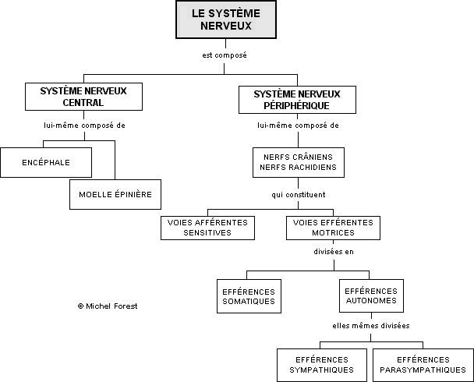
LE SYSTEME NERVEUX
P. MATHIOTTE

Slide 17
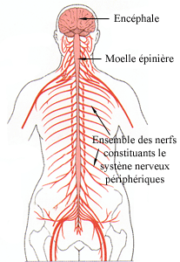
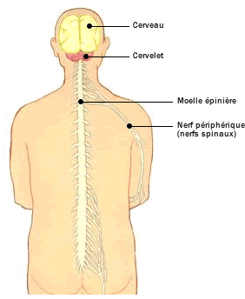
LE SYSTEME NERVEUX

Slide 18
Le système nerveux a la responsabilité de coordonner les fonctions de toutes les parties de notre corps.
Il est chargé de nous mettre en relation avec tout ce qui nous entoure.
Il reçoit les messages de l’extérieur, élabore les réponses et donne des ordres adéquats pour que les muscles ou les organes correspondants fonctionnent dans chaque cas.
Notre volonté réside dans notre cerveau, et que ce dernier est fait pour pouvoir envoyer des ordres aux muscles.
Le système nerveux règle à la fois nos actes involontaires et nos actions volontaires,

Slide 19
LE SYSTEME NERVEUX CENTRAL
LE SYSTEME NERVEUX CENTRAL EST COMPOSE DE
L’ ENCEPHALE ET DE LA MOËLLE EPINIERE.
L’ ENCEPHALE COMPREND LE CERVEAU, LE CERVELET,
ET LE TRONC CEREBRAL SITUES DANS LA CAVITE DE LA BOITE CRÂNIENNE.
LA MOËLLE EPINIERE EST SITUEE DANS LE CANAL RACHIDIEN QUI RESULTE DE LA SUPERPOSITION DES VERTEBRES DE LA COLONNE VERTEBRALE.
LES ORGANES DU SYSTEME NERVEUX CENTRAL SONT DES CENTRES D’ INTEGRATION QUI ANALYSENT ET INTERPRETENT LES INFORMATIONS SENSORIELLES AFIN DE GENERER DES ORDRES MOTEURS ADAPTES AUX CONDITIONS DES MILIEUX EXTERIEUR ET INTERIEUR.

Slide 20
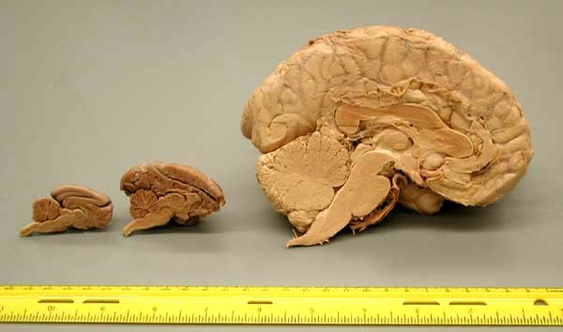
MORPHOLOGIE COMPARATIVE
Chat
Singe
Humain
C’est surtout le télencéphale qui augmente en
taille au cours de l’ évolution des mammifères.

Slide 21
STRUCTURE DU CERVEAU

Slide 22
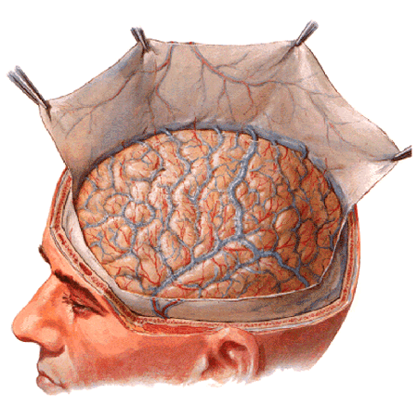
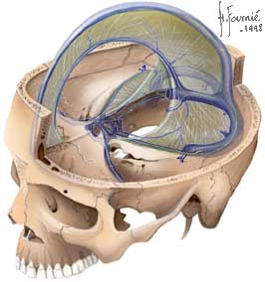
LES MENINGES.
Dure-mère
Sinus veineux

Slide 23
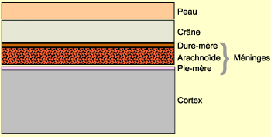
LES MENINGES.
Le SYSTEME NERVEUX CENTRAL est protégé par:
PEAU
Les méninges sont au nombre de trois :
La Dure - mère : Rôle de PROTECTION.
L’ Arachnoïde : Rôle d’ AMORTISSEMENT.
La Pie - mère : Rôle de NUTRITION.
Le liquide céphalorachidien
CRÂNE
DURE-MERE
ARACHNOÏDE
MENINGES
PIE-MERE
CORTEX

Slide 24
LES MENINGES.
Le SYSTEME NERVEUX CENTRAL est protégé par:
Les méninges sont au nombre de trois :
La Dure - mère : Rôle de PROTECTION.
L’ Arachnoïde : Rôle d’ AMORTISSEMENT.
La Pie - mère : Rôle de NUTRITION.
Le liquide céphalorachidien : C'est également le liquide qui circule dans les quatre ventricules cérébraux, à l'intérieur du cerveau, et dans le canal central de la moelle épinière.
Le liquide céphalo-rachidien absorbe et amortit les mouvements ou les chocs qui risqueraient d'endommager le cerveau. Il est également le liquide dans lequel sont évacuées les molécules et les "déchets" provenant du cerveau et joue également un rôle de protection immunologique. Sa composition est ainsi supposée refléter l'état physiopathologique du cerveau (inflammation, infection, présence de molécules pharmacologiques, etc.).

Slide 25
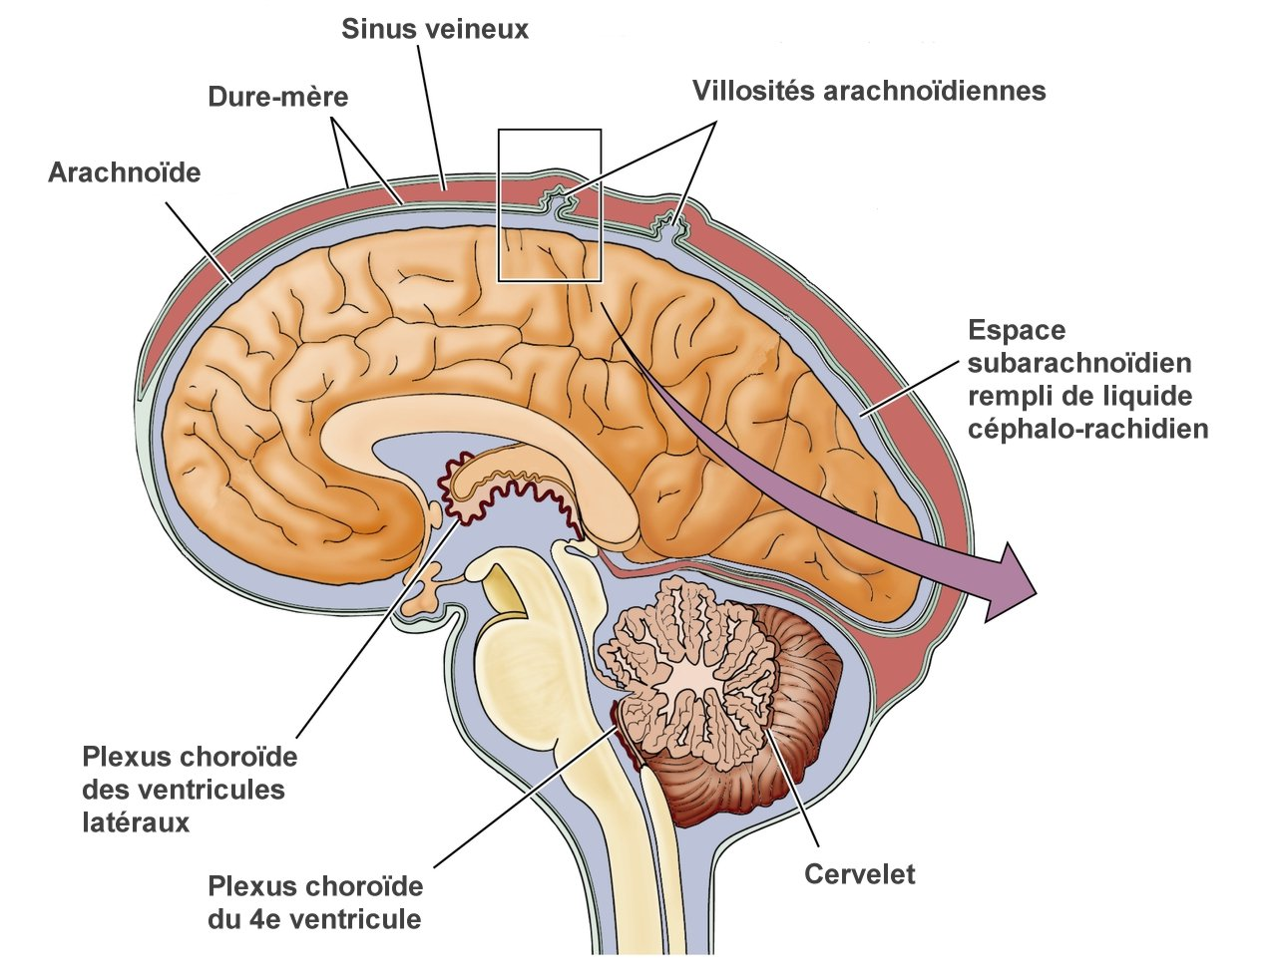
LES MENINGES.

Slide 26
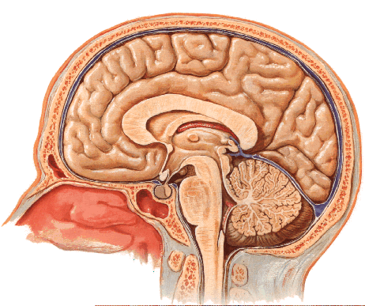
STRUCTURE DU CERVEAU
Télencéphale
Diencéphale
Mésencéphale
Pont de Varole
Bulbe rachidien
Cervelet
Tronc Cérébral

Slide 27
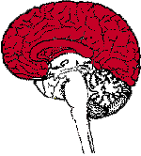
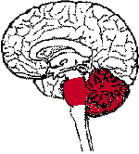
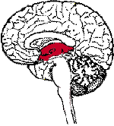
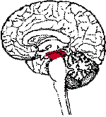
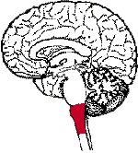
LE SYSTEME NERVEUX CENTRAL
TELENCEPHALE
DIENCEPHALE
MESENCEPHALE
METENCEPHALE
MYELENCEPHALE

Slide 28
Le télencéphale : c’est le cerveau. Il s'agit de l'ensemble constitué par les hémisphères cérébraux (cortex cérébral, substance blanche et structures sous-corticales) et des structures associées.
Le diencéphale désigne, en neuroanatomie des vertébrés, les ensembles de substance grise, de forme ovoïde constitués des thalamus, hypothalamus, épithalamus et sous-thalamus.
Le mésencéphale, le cerveau « moyen », est une région du tronc cérébral reliée au cerveau,
Le métencéphale est une région de l'encéphale (partie du système nerveux central). Une fois le stade embryonnaire dépassé, la vésicule métencéphalique devient métencéphale et donne chez l'adulte la protubérance annulaire et le cervelet.
Le bulbe rachidien (ou medulla oblongata, moelle allongée dans la terminologie internationale ou myélencéphale) est la partie inférieure du tronc cérébral (la plus caudale) chez les vertébrés. Elle prolonge en haut la moelle épinière et se situe en avant du cervelet dans la fosse postérieure du crâne.

Slide 29
STRUCTURE DU CERVEAU
TELENCEPHALE

Slide 30
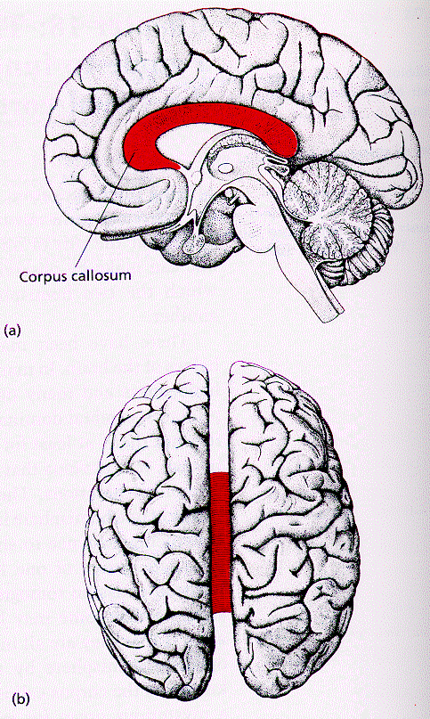
STRUCTURE DU CERVEAU
LE TELENCEPHALE.
Le télencéphale constitue plus de 80% du volume
de l’ encéphale humain.
Il est formé de deux hémisphères cérébraux reliés par un ruban de substance blanche :
LE CORPS CALLEUX.
Le corps calleux permet la transmission d’informations d’ un hémisphère à l’ autre.
Corps calleux

Slide 31
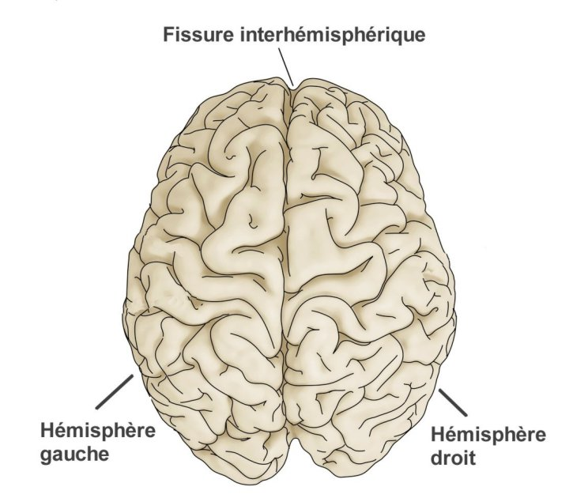
STRUCTURE DU CERVEAU
Fissure Interhémisphèrique
Hémisphère
Gauche
Hémisphère
Droit

Slide 32
HEMISPHERE GAUCHE & DROIT.
HEMISPHERE GAUCHE :
Contrôle côté droit du corps.
Plus habile que le droit ( 90% = droitiers )
Langage parlé. L’ aire motrice du langage
( aire de Broca ) qui permet l’ élaboration de la parole est située uniquement dans l’ hémisphère gauche.
Plus habile que le droit pour le raisonnement analytique, logique, séquentiel.
HEMISPHERE DROIT :
Contrôle côté gauche du corps.
Perception 3D meilleure que le gauche.
Intuitif plus que logique.
Sensibilité musicale, artistique.

Slide 33
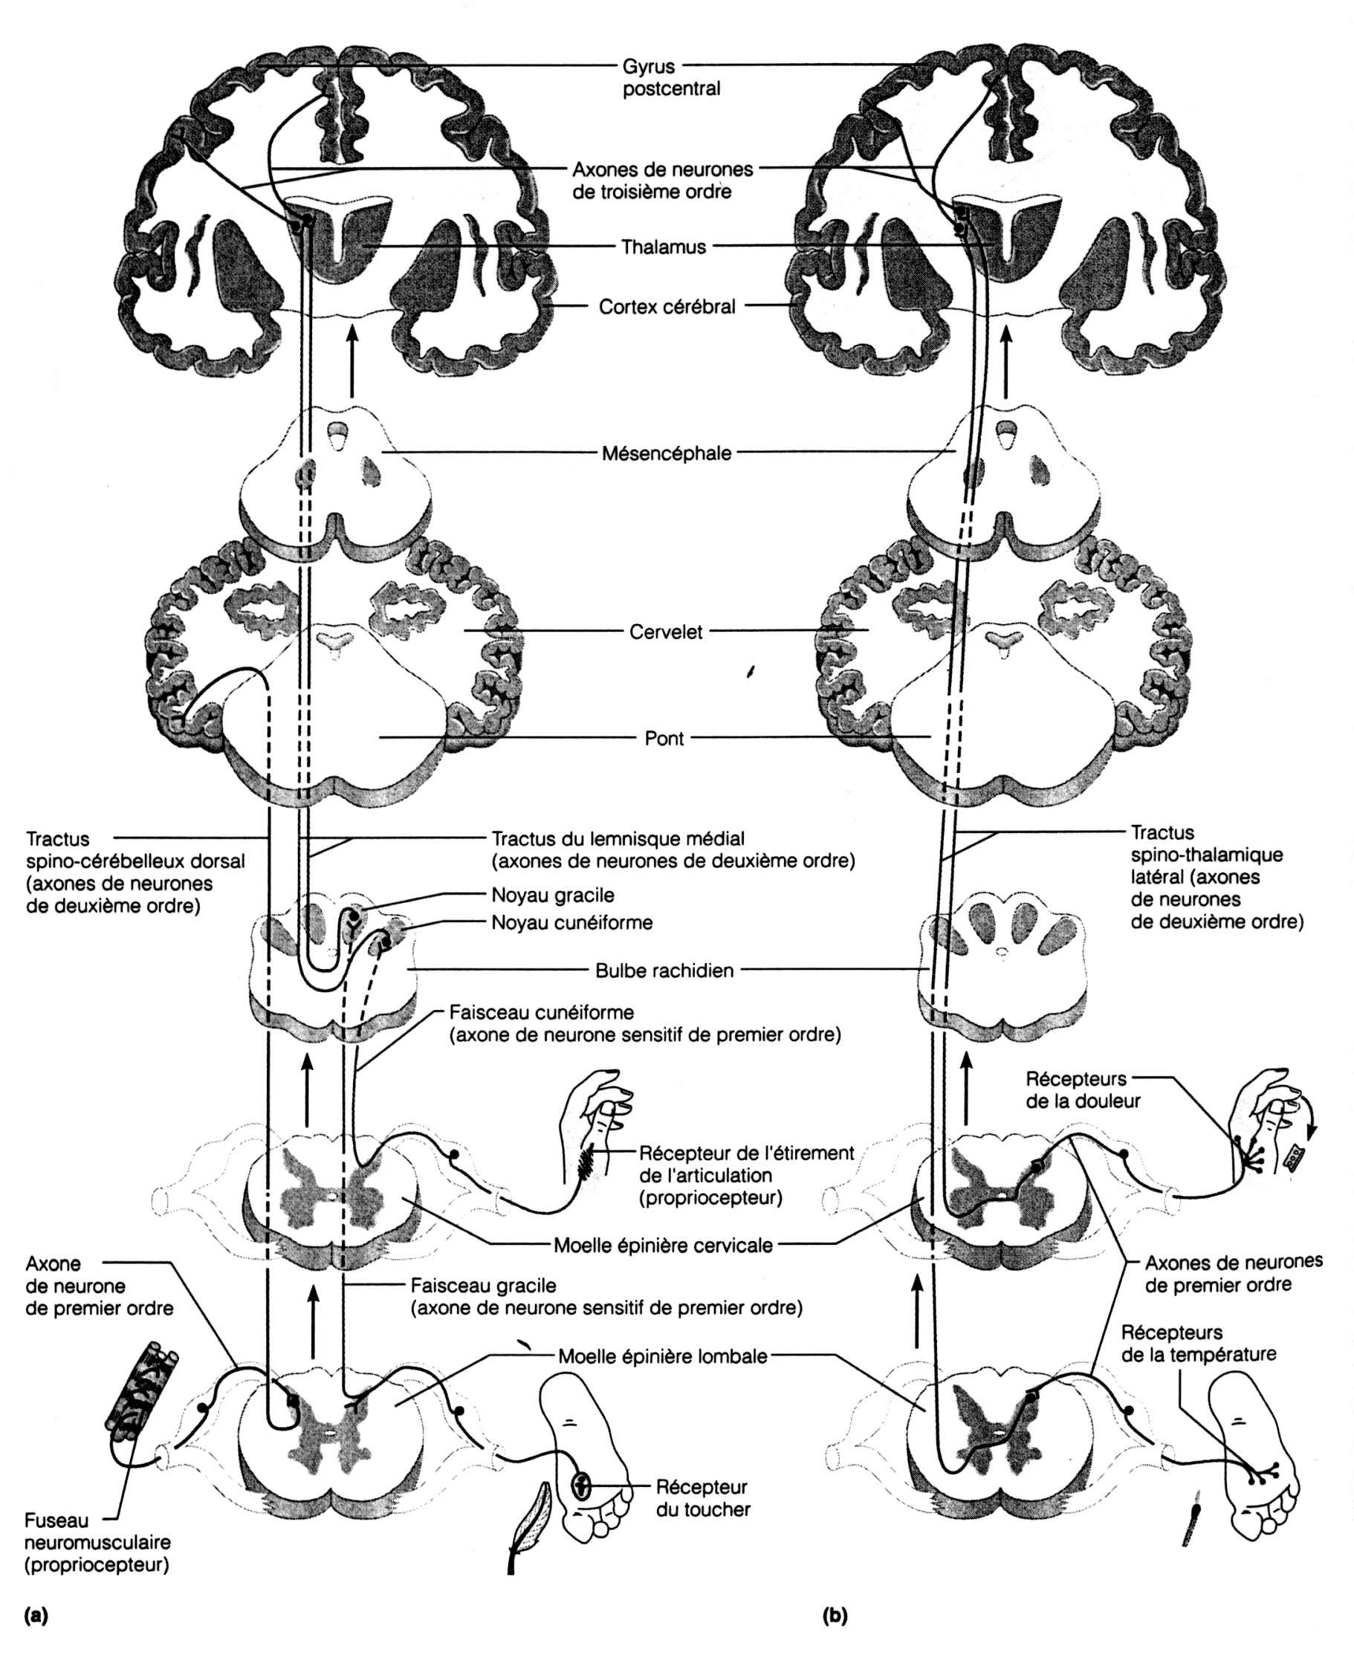
HEMISPHERE GAUCHE & DROIT.
Toutes les fibres nerveuses sensorielles et motrices se croisent dans le S.N.C.
Hémisphère gauche : relié au côté droit du corps
Hémisphère droit : relié au côté gauche du corps

Slide 34
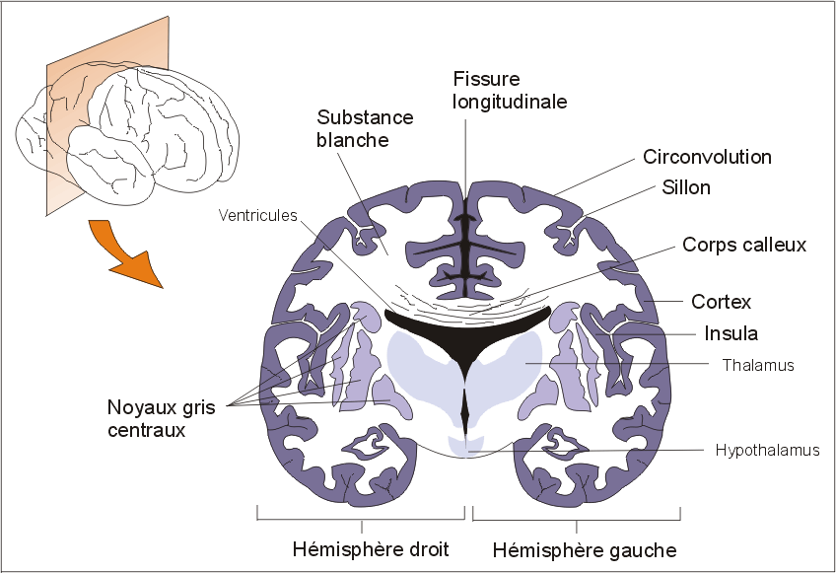
LE CORTEX CEREBRAL.
Le CORTEX CEREBRAL est composé :
D’une écorce de SUBSTANCE GRISE = cortex Le cortex présente des plis, des sillons, et des bosses : les CIRCONVOLUTIONS CEREBRALES.
Les circonvolutions
cérébrales les plus
profondes sont
appelés : FISSURES.
Les structures profondes
sont constituées de
SUBSTANCE BLANCHE. et d’ amas de substance
grise : NOYAUX GRIS
CENTRAUX.

Slide 35
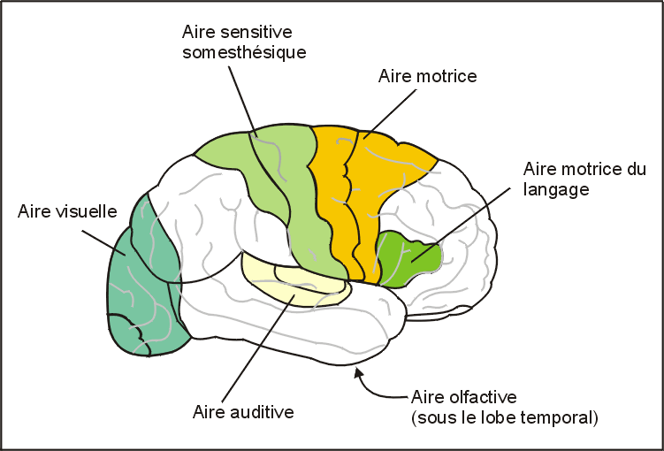
FONCTIONS DU CORTEX.
Perception et intégration des informations : Le cortex contient des zones dont la fonction est d’ analyser les informations sensitives (vision, olfaction, somesthésie, etc.)
Élaboration et contrôle des mouvements
- Aire motrice
- Langage (à gauche seulement en général)
C’est au niveau de l’ aire motrice que les mouvements sont élaborés et que les influx appropriés sont envoyés vers les neurones moteurs.

Slide 36
FONCTIONS DU CORTEX.
Mémorisation et intégration des informations : aires associatives non spécifiques : ( en blanc ).
De vastes zones du cortex ne sont pas reliées ni à la perception des sensations, ni à l’ élaboration des mouvements. Ces zones sont dites non - spécifiques. Elles sont responsables des fonctions supérieures ; intégration d’ informations provenant de différentes sources, créativité, imagination, etc.
Intelligence, Créativité, etc.

Slide 37
STRUCTURE DU CERVEAU
LE DIENCEPHALE
Composé de:
ÉPIPHYSE
THALAMUS
HYPOTHALAMUS

Slide 38
STRUCTURE DU CERVEAU
LE DIENCEPHALE
Composé de:
ÉPIPHYSE
THALAMUS
HYPOTHALAMUS

Slide 39
LE SYSTEME NERVEUX PERIPHERIQUE
LE SYSTEME NERVEUX PERIPHERIQUE EST COMPOSE DES ORGANES SITUES A L’ EXTERIEUR DE LA CAVITE CRÂNIENNE ET DU CANAL RACHIDIEN.
CES ORGANES CORRESPONDENT AUX DIFFERENTS NERFS PROVENANT DE L’ ENCEPHALE OU DE LA MOËLLE EPINIERE.
LES NERFS QUI PROVIENNENT DU TRONC CEREBRAL ET DE L’ ENCEPHALE SONT APPELES NERFS CRANIENS.
LES NERFS QUI PROVIENNENT DE LA MOËLLE EPINIERE SONT APPELES NERFS RACHIDIENS OU NERFS SPINAUX.

Slide 40
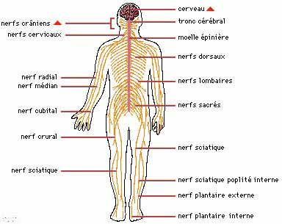
LE SYSTEME NERVEUX PERIPHERIQUE
LE SYSTEME NERVEUX PERIPHERIQUE SE DIVISE EN :
- SYSTEME NERVEUX PERIPHERIQUE AUTONOME.
- SYSTEME NERVEUX PERIPHERIQUE SOMATIQUE.
LE S.N.P. SOMATIQUE POSSEDE :
- 12 Paires de nerfs Crâniens.
- 31 paires de nerfs Spinaux
ou Rachidiens.

Slide 41
Le système nerveux
Le système nerveux est constitué de trois ensembles :
Le système nerveux central est responsable de l'émission des influx nerveux moteurs et de l'analyse
des données sensitives. Il comprend l'encéphale et la moelle épinière.
Le système nerveux autonome est responsable de la régulation et de la coordination des fonctions vitales de l'organisme. Il est composé des systèmes sympathique et parasympathique.
Le système nerveux périphérique est responsable de la transmission de ces influx nerveux vers ou à partir des nombreuses structures de l'organisme. Il comprend de nombreux nerfs crâniens et spinaux qui sortent de l'encéphale et de la moelle épinière.

Slide 42
Le Système central : l’encéphale
L’encéphale constitue l'organe principal du système nerveux, situé à l'intérieur de la boîte crânienne. Sans son enveloppe protectrice, la dure mère, l'encéphale pèse en moyenne 1,4 kg, ce qui représente 97 % du poids total du système nerveux central.
L'encéphale est relié à l'extrémité supérieure de la moelle épinière et est responsable de l'envoi des influx nerveux moteurs, du traitement des données transmises par les influx nerveux sensitifs et de la création des processus de pensée, au plus haut niveau.
.

Slide 43
STRUCTURE DU CERVEAU
LE TRONC CEREBRAL
Composé de :
Mésencéphale
Pont de Varole
Protubérance Annulaire
Bulbe rachidien
Tronc Cérébral

Slide 44
Le Système central : l’encéphale
L'encéphale est composé de trois parties : une de taille importante, le cerveau (2 hémisphères), une plus petite, le cervelet, enfin du tronc cérébral, qui relie le tout à la moelle épinière. Le tronc cérébral est communément partagé en trois parties, le bulbe rachidien : ou medulla oblongata, moelle allongée dans la terminologie internationale ou myélencéphale) est la partie inférieure du tronc cérébral (la plus caudale) chez les vertébrés. Elle prolonge en haut la moelle épinière et se situe en avant du cervelet dans la fosse postérieure du crâne. Elle est en continuité en haut avec la protubérance.,
la protubérance et le mésencéphale.

Slide 45
Le Système central :
la moelle épinière
C’est un long cordon de tissu nerveux enfermé dans le canal médullaire qui fait suite au bulbe rachidien et se termine au niveau de la deuxième vertèbre lombaire.
Au coeur de la moelle épinière une substance grise (en forme de papillon) contient les corps cellulaires des neurones et les cellules gliades (cellules de soutien).

Slide 46
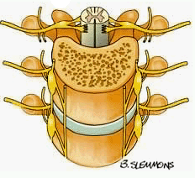
LA MOËLLE EPINIERE.
La mœlle épinière a deux fonctions
Lien entre l’ encéphale et tous les organes reliés aux nerfs rachidiens.
Intégration de certaines fonctions : réflexes simples.
Les nerfs rachidiens se divisent en deux branches à leur jonction avec la mœlle épinière.

Slide 47
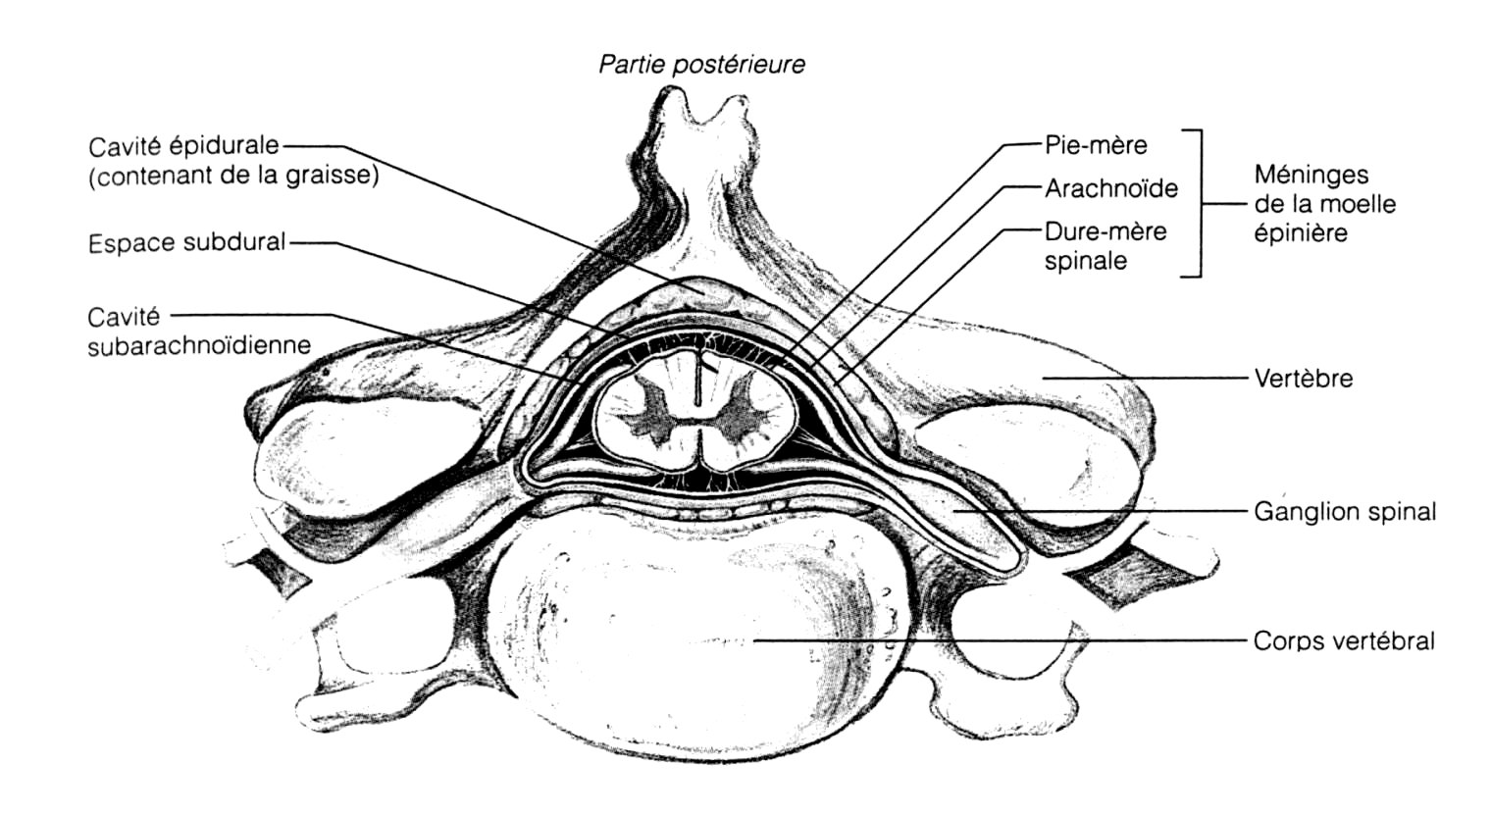
LA MOËLLE EPINIERE.

Slide 48
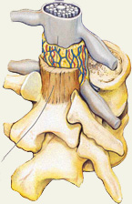
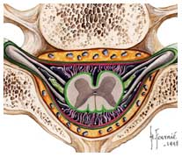
LA MOËLLE EPINIERE.

Slide 49
Une substance blanche entoure la substance grise. Elle est constituée d’axones neuronaux.
C’est une voie de communication des informations sensitives remontant vers l’encéphale (voie afférente) et des informations motrices descendant de l’encéphale (voie efférente).
Elle peut également traiter certaines informations sensitives et fournir des réponses appropriées (arc réflexe).

Slide 50
Pour savoir comment fonctionne notre système nerveux, il faut connaitre sa structure : Le système nerveux est formé de cellules très spécialisées appelées neurones.
Il y a environ 9 milliards de neurones dans le cerveau humain et 15 milliards dans le corps.
Les neurones ou cellules nerveuses se développent jusqu’à un an. Hélas, elles ne se renouvellent pas (ce sont les seules du corps humain dans ce cas).

Slide 51
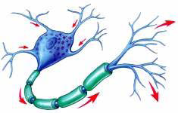
Le neurone est une cellule nerveuse constituée :
- d’un corps cellulaire,
- de nombreuses ramifications : les dendrites
- d’un prolongement filamenteux : l’axone, avec des terminaisons neuronales par lesquelles l’influx nerveux est transmis à la cellule cible, au niveau de la synapse.

Slide 52
L’axone est entouré d’une gaine isolante (la gaine de myéline) destinée à augmenter la vitesse de la transmission des signaux électriques le long de l’axone. Cette gaine est également présente sur les dendrites des neurones sensitifs.
Il y a plusieurs types de neurones : sensitifs, moteurs et neurones d’association.
Leur Fonction :
Percevoir le monde extérieur et nous donner prise sur lui,
Régler, harmoniser,
Coordonner le parfait fonctionnement de notre monde intérieur le corps humain.

Slide 53
Les Nerfs
Comme pour les neurones, on distingue deux types de nerfs : les
nerfs moteurs et les nerfs sensitifs, constitués respectivement de
fibres motrices et de fibres sensitives.
Les fibres motrices sont les axones de neurones moteurs. Ils
conduisent les informations du système nerveux central (SNC). C’est
la voir efférente.
Les fibres sensitives sont les dendrites de neurones appelés cellules
en T, situés dans les ganglions rachidiens. Ils conduisent les
informations des récepteurs (peau par exemple) au système nerveux
central. C’est va voie afférente.
Certains nerfs, comme les nerfs rachidiens, contiennent les deux
types de fibres.
Le tissu nerveux est ainsi constitué des axones et des dendrites
des neurones

Slide 54
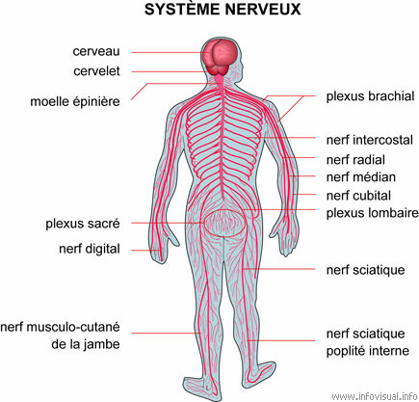
Le système nerveux périphérique
Le système nerveux périphérique est constitué de 12
paires de nerfs crâniens et de
31 paires de nerfs rachidiens.
Les nerfs crâniens assurent
qq fonctions neurovégétatives,
interviennent
dans la phonation, la
déglutition, et innervent la
vue, le goût, l’ouïe et
l’odorat.
Les nerfs rachidiens assurent
la motricité et la sensibilité.
Ils sortent par les trous de
conjugaison des vertèbres.

Slide 55
L’Influx nerveux et sa propagation :
Le rôle principal du neurone est de transmettre des excitations qui peuvent avoir des sources multiples (pincement, chaleur,…).
Toutes excitations, lorsqu’elle atteint une intensité suffisante (seuil d’excitation) se transforme en influx nerveux qui se propage dans le système nerveux.
Dans un neurone, le sens de propagation de l’IN se fait toujours dans le même sens :
Dendrite axone arborisation terminale
Deux ou plusieurs neurones peuvent s’articuler entre eux. La jonction s’appelle une synapse.

Slide 56
A cause du sens unique de la transmission nerveuse, il existe deux sortes de nerfs :
ceux qui transmettent l’IN des centres nerveux vers les organes, transmettant donc la commande, ce sont les nerfs moteurs.
ceux qui transmettent l’IN des organes vers les centres nerveux, et apportent donc des renseignements, des sensations ce sont les nerfs sensitifs.
Au niveau des synapses comme au niveau des effecteurs il n’y a pas de jonction anatomique, l’arrivée de l’IN dans les terminaisons déclenche la sécrétion d’une substance chimique, un neuro médiateur.
La nature du médiateur varie aux différents niveaux du système nerveux.

Slide 57
Les récepteurs et le système nerveux sensitif :
Les récepteurs sont chargés de codifier les sensations en les transformant en influx nerveux.
On repère :
les récepteurs extéroceptifs : dont le rôle est de capter les informations, les stimuli venus de l’extérieur de l’organisme. Ce sont des récepteurs qui se trouvent dans les organes des sens, dans la peau : récepteurs sensibles à des excitations mécaniques (mécano récepteur), et des récepteurs sensibles à des excitations thermiques (thermo récepteur)

Slide 58
les récepteurs intéroceptifs : dont le rôle est de capter les excitations venus de l’intérieur de l’organisme.
On a :
les viscéro-récepteurs sensation qui viennent des organes (chémo-recepteur),
Proprio-récepteur : sensations issues des muscles, tendons, articulations, ce sont des récepteurs qui transmettent des information concernant les diverses positions et mouvements du corps.
le labyrinthe de l’oreille,
dans les muscles , près des tendons, les fuseaux neuro-musculaires sensibles à l’allongement des fibres musculaires
dans les tendons se trouvent les corpuscules de Golgi renseignant sur les tractions exercées sur les muscles.

Slide 59
Le système nerveux moteur :
la commande des muscles squelettique :
Les fibres nerveuses sensitives partent des muscles renseignent les centres supérieurs sur leur état de relâchement ou d’étirement.
Arrivent aussi aux muscles des fibres motrices qui apportent la commande nerveuse et vont déclencher la contraction musculaire.
Chacune des fibres nerveuses du nerf moteur est indépendante de ses voisines et commande un nombre plus ou moins important de fibres musculaires.

Slide 60
L’intensité de la contraction musculaire dépend de deux phénomènes :
Elle dépend du nombre de fibres musculaires en action dans le muscle et par conséquent du nombre de fibres nerveuses qui envoient des influx nerveux aux fibres musculaires qu’elles commandent,
Elle est déterminée par l’importance du raccourcissement ou l’intensité de l’influx nerveux : elle est fonction du nombre d’impulsion nerveuse par unité de temps qui parviennent aux fibres musculaires.
Dans un effort de faible intensité, un petit nombre de fibres nerveuses entre en action et si l’effort dure, elles sont relayées par d’autres fibres. Il y a des rotations dans les fibres.
Si l’effort augmente, un nombre de plus en plus grand de fibres musculaires rentre en jeu pour être maximum à 80% de l’effort musculaire. Au niveau de la plaque motrice le médiateur est l’acétylcholine.

Slide 61
Le système nerveux autonome
On appelle Système Nerveux Autonome, la partie du système nerveux qui innerve les muscles lisses.
Il comprend le système nerveux sympathique (orthosympathique) et le système nerveux parasympathique.
Chaque fibre musculaire lisse possède une double innervation, sympathique et parasympathique.
Les deux systèmes s’équilibrent et exercent une balance entre les influences excitatrices et modératrices.
En plus de l’innervation des muscles lisses du corps, le SNA innerve : le cœur et les glandes sécrétrices (sudoripares, digestives)…

Slide 62
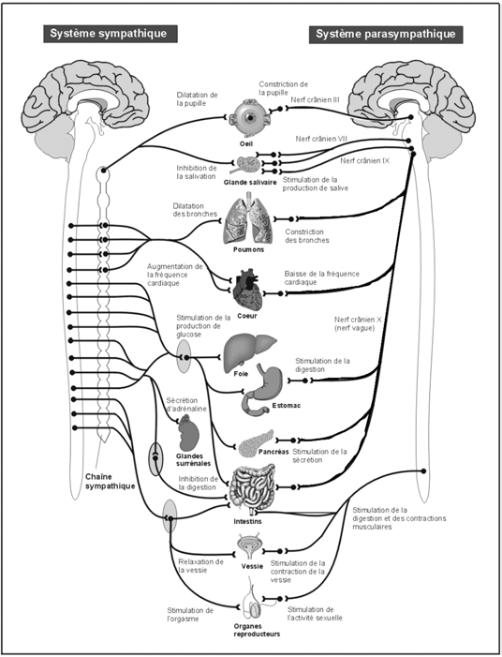
Le système nerveux autonome (SNA), ou système
neurovégétatif contrôle les actes
involontaire
apparemment automatiques.
Il est constitué d’un réseau
de nerfs divisé en deux
parties : les système
sympathique et
parasympathique, qui ont une
action simultanée sur un
organe, avec des effets
antagonistes.

Slide 63
Il échappe au contrôle de la volonté.
Seule quelques fibres sensitives vont jusqu’au cortex donner des informations diffuses sur l’état des organes.
Effets du SNC : le médiateur chimique du système sympathique est la noradrénaline et du parasympathique est l’acétylcholine.

Slide 64
Les niveaux de commande et d’intégration :
Le système nerveux comporte plusieurs niveaux de fonctionnement. Il existe une hiérarchie dans ces niveaux en rapport avec le type d’informations reçues.
Principaux de fonctionnement :
- la moelle épinière concernée par les réflexes de base,
- le tronc cérébral concerné par les activités involontaires :
- les centres de commande de la respiration,
- les centres sympathiques et parasympathiques,
- 31 paires de nerfs rachidiens émis par la moelle épinière,
- 12 paires de nerfs crâniens issus de l’encéphale au niveau du tronc cérébral.

Slide 65
Le contrôle nerveux des différentes fonctions :
les muscles squelettiques :
Le mouvement réflexe :
C’est un mouvement qui se produit sans le contrôle de la volonté.
Caractéristique du mouvement réflexe :
- il est constant, se produit tjs chez le sujet normal,
il est semblable à lui-même, empruntant des voies préétablies,
- il ne nécessite aucune éducation préalable car il est inné.
La base anatomique du mouvement réflexe est l’arc réflexe.

Slide 66
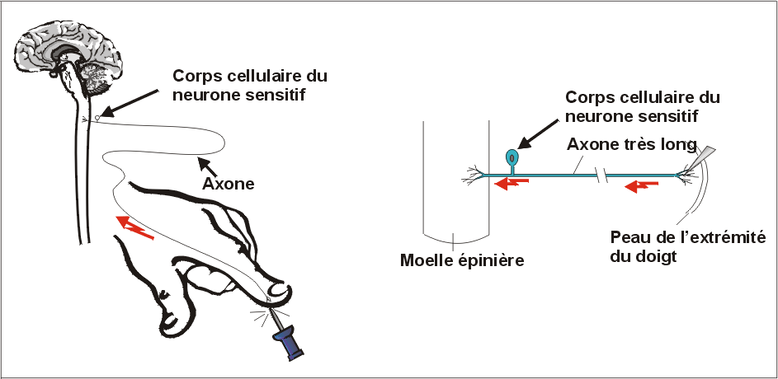
Le Système central : l’arc réflexe

Slide 67
Le réflexe d’extension
La pression du sol sur les pieds stimule les récepteurs de la peau de la plante des pieds.
Cette pression déclenche, par voie réflexe, l’action des extenseurs du membre inférieur qui maintiennent la station debout.
Le réflexe de flexion
C’est un réflexe de défense. Ex : on se brûle en touchant une surface chaude :

Slide 68
Le réflexe d’extension croisée
C’est une réponse élargie du réflexe de flexion qui intéresse aussi le membre opposé.
Ex : la piqure de la plante d’un pied déclenche la flexion du membre et le renforcement de l’extension de l’autre membre..

Slide 69
Les réflexes proprioceptifs
Ils ont pour point de départ les récepteurs proprioceptifs qui se trouvent dans les muscles, tendons et articulations.
Le réflexe myotatique : si on étire un muscle par voie réflexe il se contracte. C’est un réflexe de défense.
Le réflexe myotatique doit être recherché dans le geste sportif :l’étirement préalable favorise sa contraction.

Slide 70
L’équilibration et la posture :
L’équilibre, le maintien de la station debout résultent de la coordination d’une quantité de réflexes qui réajustent constamment, par un jeu musculaire très fin, la position du corps.
Les centres nerveux qui interviennent sont : la moelle, le bulbe et le cervelet.
Le cortex peut aussi intervenir sur ces centres si bien que nous pouvons exercer à tout moment une influence consciente sur l’équilibre et la posture.

Slide 71
Le tonus musculaire :
L’équilibre et la posture ne sont possibles que parce que les muscles ont la propriété de posséder un certain tonus, c’est-à-dire d’être toujours légèrement contractés.
Il traduit une activité permanente du muscle et il reste sous la dépendance des centres nerveux qui peuvent le renforcer ou l’inhiber partiellement (sujets toniques ou relâchés).

Slide 72
Le mouvement volontaire :
C’est dans l’écorce cérébrale (cortex) que s’élaborent les sensations c’est-à-dire les phénomène de conscience créés chez l’individu grâce aux informations de ses récepteurs.
De l’écorce partent en sens inverse, les influx qui suscitent des mouvements réellement volontaires. Le cortex est indispensable au développement et à l’exercice de l’intelligence.
On distingue dans le cortex des aires bien distinctes ayant chacune un rôle précis :
- aire de projection de la sensibilité générale où arrivent les influx venus des récepteurs.

Slide 73
- la zone de perceptions de la sensibilité générale où sont identifiées, reconnues toutes ces sensations..
- l’aire motrice, d’où partent des neurones moteurs dans toutes les parties du corps,
- l’aire psychomotrice qui est le centre de commandement supérieur, responsables des praxis (fonction qui consistent à coordonner des mouvements de façon à les adapter à une fin déterminée).
Grace aux influx sensitifs, le cortex est capable de synthétiser une quantité d’informations et de déclencher des mouvements, des comportements sans cesse réadaptés.
L’apprentissage d’un geste devra se fonder sur une recherche de sensations correctes et nombreuses.

Slide 74
Le mouvement automatique :
On constate que les sensations traversent de nombreux relais avant d’arriver au cortex. A chaque relais se trouve un neurone moteur ou d’association qui peut court-circuiter l’influx sensitif et provoquer une réponse. C’est ce qui se passe dans le mouvement automatique : à force de répéter un même geste volontairement, l’influx nerveux choisit un circuit plus simple, provoquant la même réponse.
On dit que le mouvement, le geste est automatisé. Les centres supérieurs dits volontaires n’entrent plus en jeu.
Un automatisme est un geste, un comportement appris par répétition.

Slide 75
Le mouvement automatique a un caractère rigide mais plus économique car le circuit nerveux est simplifié donc plus rapide plus efficace.
L’automatisation du geste est recherché en sport dès qu’une situation se renouvelle fréquemment, automatisation qui s’obtient par la répétition.
Il est important d’automatiser des gestes corrects, car tout se retient, le bon comme le mauvais.

Slide 76
Les fonctions automatiques :
régulation de la respiration :les centres respiratoires doués d’une activité rythmique commandent, par l’intermédiaire des nerfs, les muscles respiratoires. Ils assurent la succession inspiration-expiration-inspiration….
Au début de l’exercice musculaire, l’augmentation ventilatoire est une réponse à des stimuli d’origine nerveuse.

Slide 77
régulation du fonctionnement de l’appareil circulatoire : elle s’effectue par action sur trois facteurs : débit , pression , résistances périphériques. Le débit circulatoire doit s’adapter pour assurer la nutrition des cellules. Le coeur peut augmenter son débit de deux manières : éjection d’une plus grande quantité de sang à chaque systole, augmentation de la fréquence des contractions (débit = volume systolique x fréquence.
L’adaptation de la fréquence cardiaque résulte de l’action du système nerveux autonome sur le rythme automatique de contraction du cœur.
Lors de la réalisation d’un exercice musculaire, l’appareil circulatoire doit s’adapter pour répondre à l’augmentation des besoins des cellules musculaires en substrats énergétiques

Slide 78
Autres fonctions : en dehors de la respiration et de la circulation, une autre variable est contrôlée de manière automatique : la température interne du corps. Cette variable est importante lors de la pratique de certaines activités de longue durée en particulier dans des conditions inhabituelles d’environnement (froid, Chaud…)
Je rappelle que l’énergie utilisée par l’appareil musculaire ne représente que 20 à 25% de l’énergie totale et que 75 à 80 % représente une grande quantité de chaleur qu’il faut évacuer. Afin que la température interne reste stable.

Slide 79
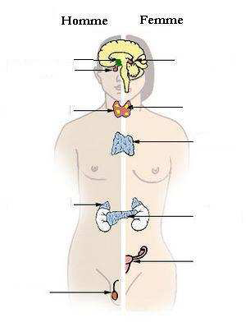
Le contrôle hormonale :
Localisation des principales
Localisation des Principales glandes endocrines
Hypothalamus
Glande pinéale
Hypophyse
Parathyroïde
Thyroïde
Thymus
Surrénales
Pancréas
ovaires
Testicules

Slide 80
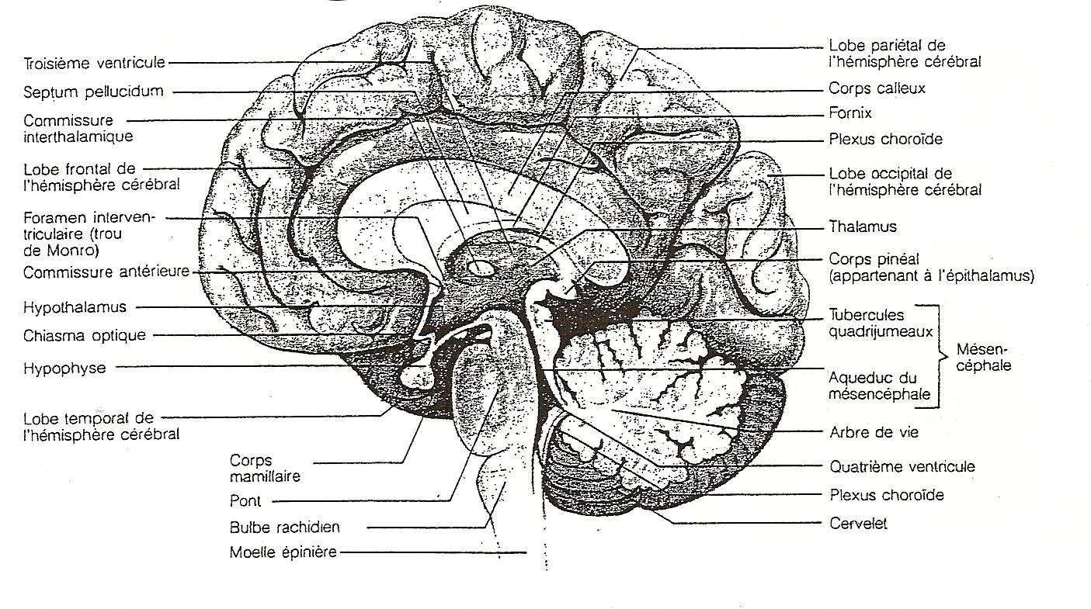

Slide 81
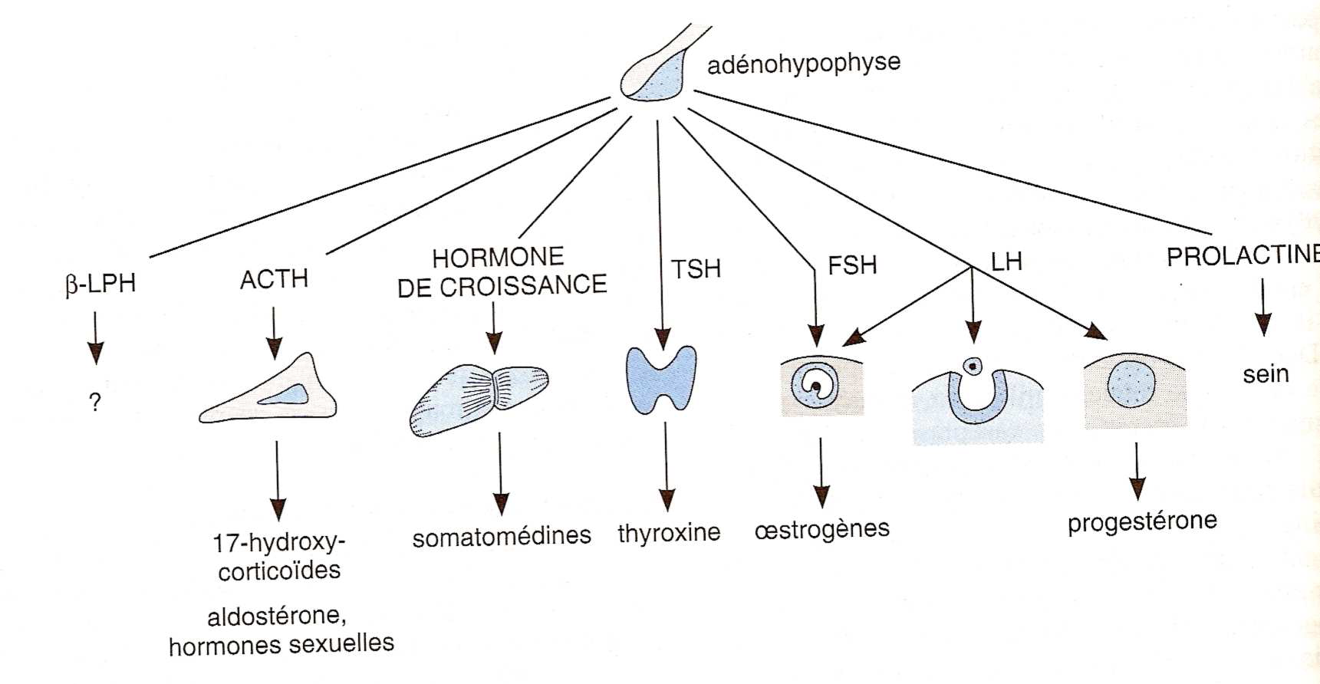
Physiologie du système Hypothalamo-Adénohypophysaire:

Slide 82
Il existe d’autres lieux de production des hormones :
Rein, cœur, système digestif (estomac, intestin grêle) ,…
Les hormones synthétisées dans l’organisme humain :
- présentent des effets variés
- sont synthétisées et libérées grâce à des stimuli externes ou internes (notion de rétro-contrôle : feed back).
Les glandes hormonales sécrètent des hormones, substances chimiques qui transportées par le sang, agissent sur des organes éloignés.
Elles complètent ainsi l’action du système nerveux.

Slide 83
L’hypophyse :
Elle est en relation avec l’hypothalamus qui contrôle (par feedback) ses sécrétions.
Les principales hormones sécrétées sont : la somatotrope ou hormone de croissance,
Les hormones stimulant la sécrétion d’autres glandes : les surrénales, la thyroïde, les glandes sexuelles.
La thyroïde :
Elle joue un rôle important dans le métabolisme de l’iode. Les hormones thyroïdienne interviennent dans les hormones de croissance.
Les glandes surrénales : situées au-dessus des reins, on distingue deux parties dans la glande :
La médullo-surrénale sécrète l’adrénaline qui intervient dans de nombreuses régulations (médiateur du système sympathique). De fortes réactions émotionnelles entrainent une décharge d’adrénaline.

Slide 84
La cortico-surrénale sécrète les hormones corticoïdes et notamment le cortisol : l'augmentation de la glycémie par le biais de la néoglucogénèse (c’ est la synthèse du glucose à partir de précurseurs non-glucidiques: cycle de Krebs, mitochondries, pyruvade, lactate…. ).
- la régulation du métabolisme des graisses, protéines et glucides,
- la régulation du cycles circadiens : Un rythme circadien est un type de rythme biologique d’une durée de 24 heures environ. Celui qui marque le plus nos vies quotidiennes est bien sûr le rythme veille-sommeil (en complément de la mélatonine : sécrétée dans l’épiphyse).
Ces hormones ont une activité très importante au niveau du travail musculaire.
Le pancréas :
Il sécrète l’insuline et le glucagon, hormones qui interviennent dans la régulation du taux de glucose dans le sang (glycémie). L’insuline
est sécrétée en fonction de l'état nutritionnel et de l'activité physique, elle diminue la glycémie.
L'insuline, en tant que dopage paraît être utilisé par des sportifs de disciplines diverses dont les cyclistes et les culturistes, En football l'insuline fut massivement employée dans les équipes espagnoles au cours des années 1990 et au début des années 2000 sans jamais qu'aucun joueur ne soit pris faute de contrôle sérieux. En cyclisme Marco Pantani fut lui aussi testé positif à cette substance en 2002.

Slide 85
Les glandes sexuelles :
La testostérone, hormone mâle, agit sur le développement du squelette, la formation du muscle…
La folliculine et la progression règlent les cycles menstruels de la femme.
L’Endorphine hormone du bonheur :
Les sports d'endurance sont les plus endorphinogènes : le jogging, le vélo, la natation, les balades en raquettes ou en ski de fond, les sports en salle, type cardio training (rameur, tapis de course) ; mais aussi l'aérobic, le step ; les activités à efforts fractionnés (interval training) l'athlétisme, le football, le rugby, le basket ou le handball.
Les endorphines sont libérées par le cerveau, et plus précisément par l'hypothalamus et l'hypophyse dans les situations de stress, qu'il soit psychologique ou physique, mais de façon plus significative pendant et après l'exercice physique.

Slide 86
Conclusion
Le système nerveux hautement complexe, assure l’efficacité de l’action qu’un sujet se propose d’entreprendre.
Le rôle du système nerveux est fondamental au cours des apprentissages.
Si nous voulons apprendre un geste, une langue, un sport nous sommes obligés de faire référence à la mémoire. Pas de mémoire pas d’apprentissage.
Plusieurs phases :
Différentes informations -> codage -> stockage (conserver en mémoire) -> récupération.
C’est le traitement de l’information et l’acte moteur.

Slide 87
Conclusion
D’autre part il existe, dans le cerveau des centres nerveux dont dépendent les réactions émotives.
En effet par des fibres nerveuses associatives, ces centres se trouvent excités lors de la perception d’une situation ainsi les exigences de celle-ci se trouvent disproportionnées par rapport aux possibilités de l’apprenant (colère ou peur) qu’elle effraie par sa nouveauté ou sa soudaineté. Cette paralysie correspond à des sortes de courts circuits temporaires dans la circulation des messages nerveux suivant la valeur affective attribuées à la situation.

